Slide 1

Presentation Öppet Hus Brf Västerbris 2024-02-22

Slide 2

1
Från början till slut på vårat fönster- och entrédörrsbyte inkl sidoljus
Försyn utförs för att dokumentera ev. befintliga skador runt fönster samt golv framför fönster/dörrar.
Täckpapp (mjölkpapp) läggs ut för att skydda golven i lägenheterna. Därefter skyddas möbler, saker i rummen med skydds plast.
Kontroll/check utförs för att se vilka fönster (litteror) och dörrar som skall monteras i lägenheten.
Rivning samt bortforsling av befintligt fönster/dörrar utförs.
Nytt fönster/dörr monteras enligt leverantörens monteringsanvisning.
Drevning (Mineralull) utförs.
Bottningslist monteras.
Bottningslisten täcks sedan invändigt med latexfog.
Fogen täcks sedan av en vitmålad furulist som spikas fast.
Utvändigt så monteras fönsterbleck, tröskelbleck enligt den normerande besiktning (provmontage) .
Efterbeslagning samt funktionskontroll av fönster/fönsterdörr/entrédörr utförs.
Avstädning av arbetsområdet utförs.
Allt detta dokumenteras i en egenkontrollrapport som skrivs till varje lägenhet.

Slide 3
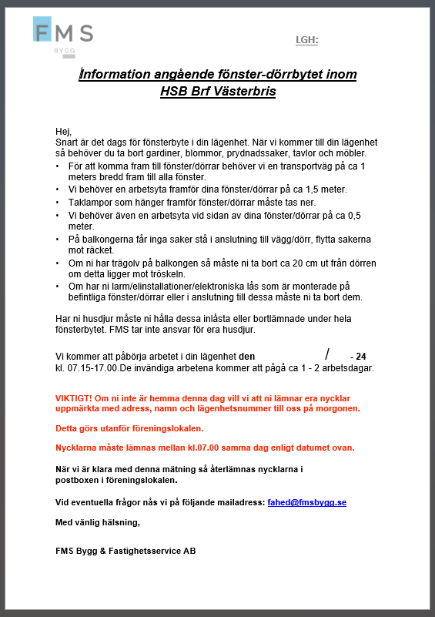
2
Avisering (minst 1 vecka före start)

Slide 4
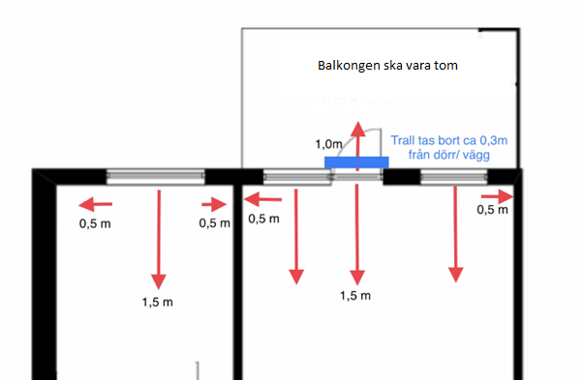
3
Inför fönster- och entrédörrsbytet
Vi behöver en transportväg på ca 1 meters bredd fram till alla fönster och dörrar.
Arbetsytan framför dina fönster/dörrar ca 1,5 meter.
Vid sidan av dina fönster/dörrar ca 0,5 meter.
Balkongen måste tömmas.
Om ni har trägolv på balkongen så måste ni ta bort ca 20 cm ut från balkongpartiet.
Har ni husdjur måste ni hålla dessa inlåsta eller bortlämnade under hela fönsterbytet. FMS tar inte ansvar för era husdjur

Slide 5
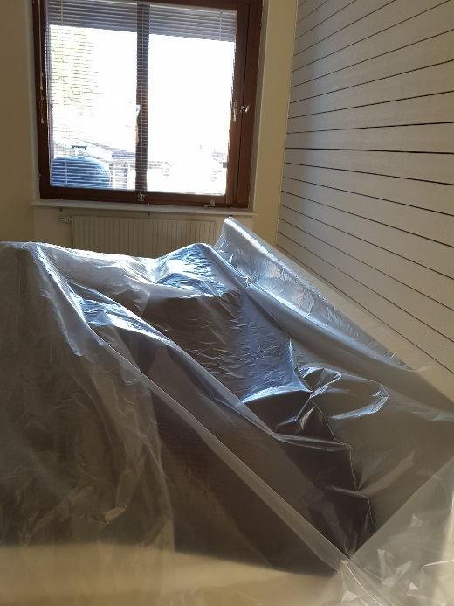
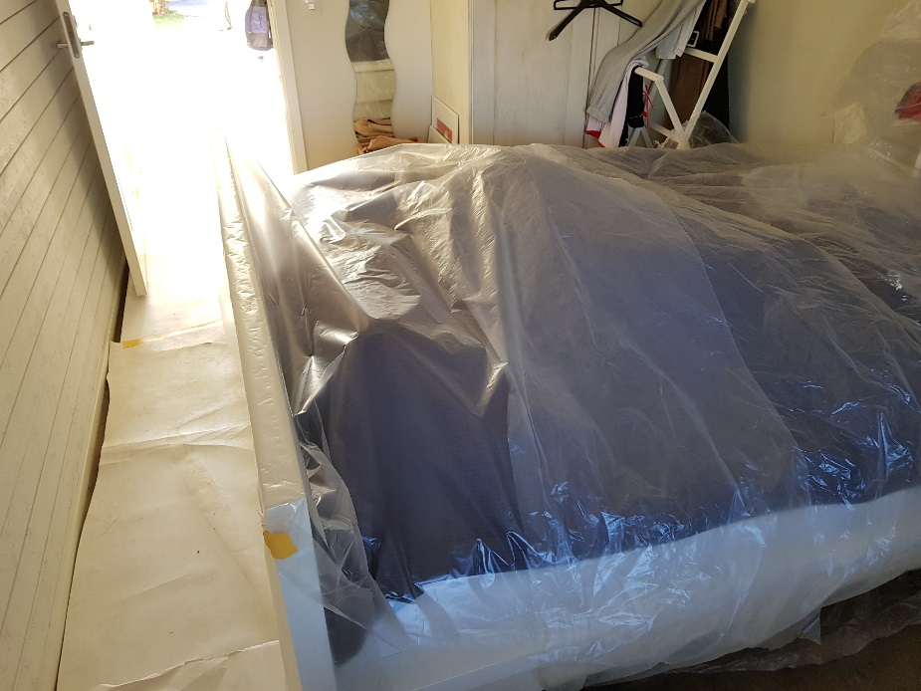
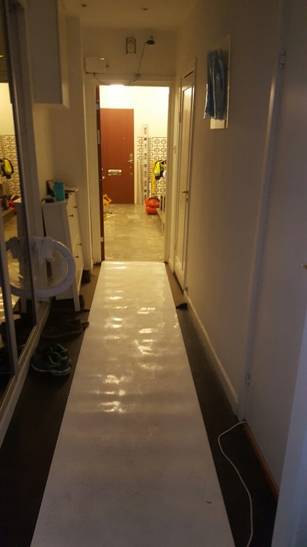
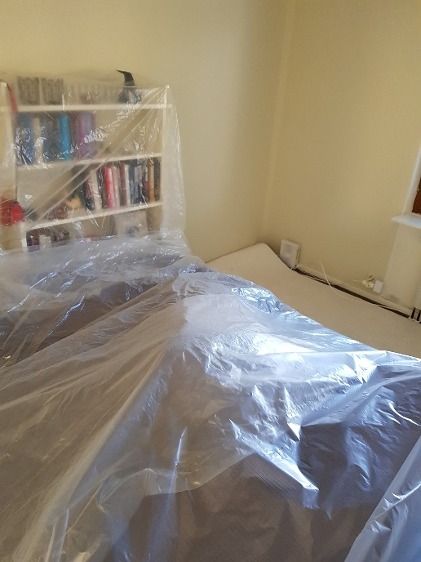
4
Täckning (utförs av FMS)

Slide 6
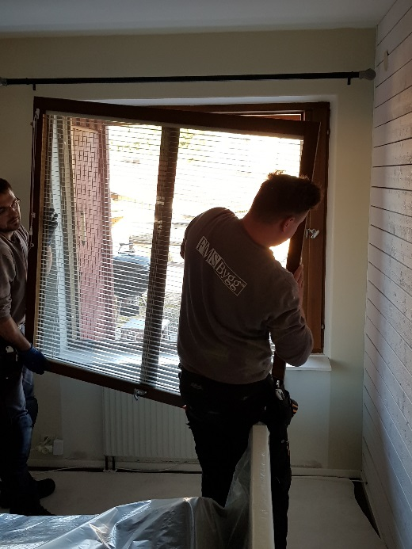
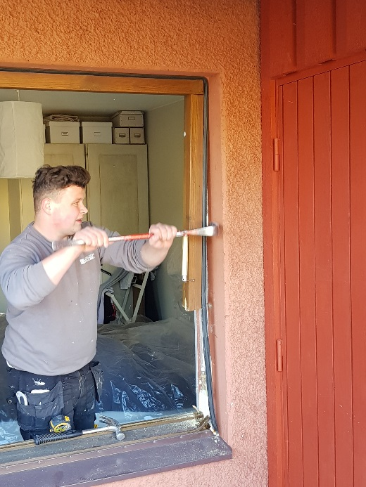
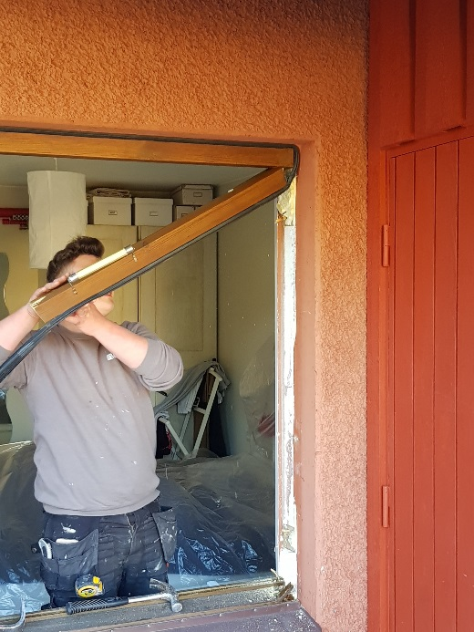
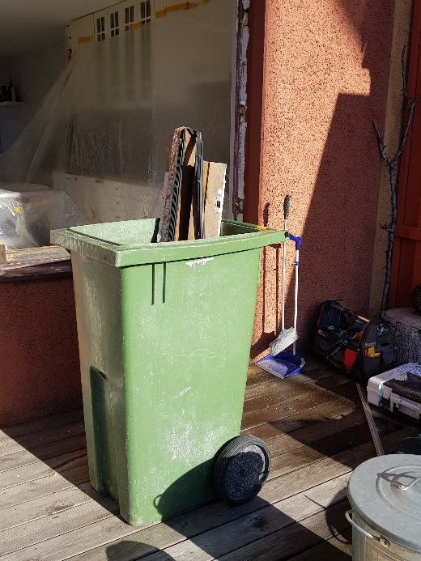
5
Demontering

Slide 7
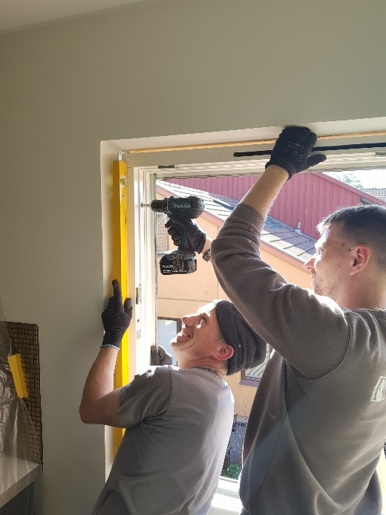
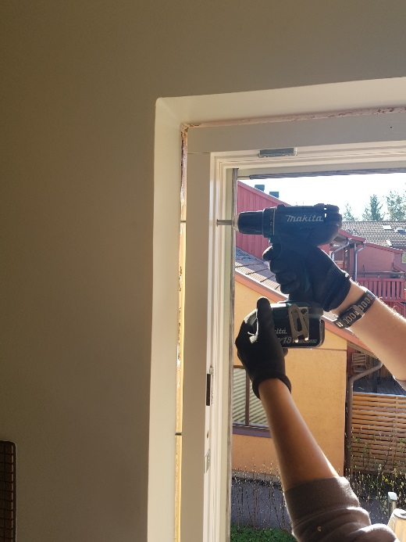
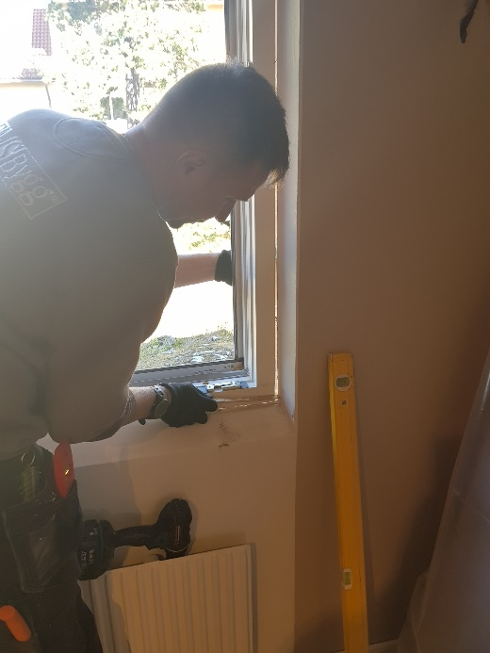
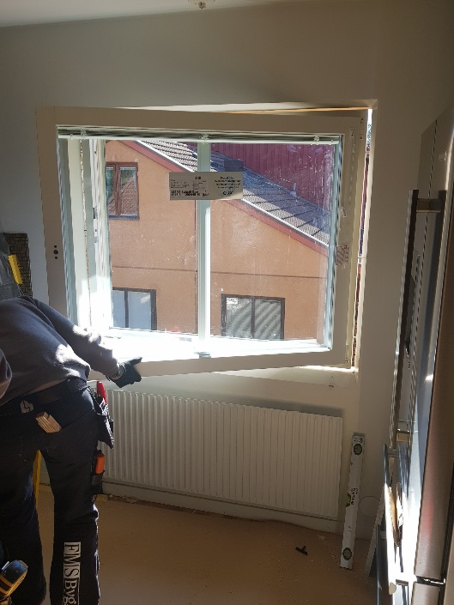
6
Montering

Slide 8
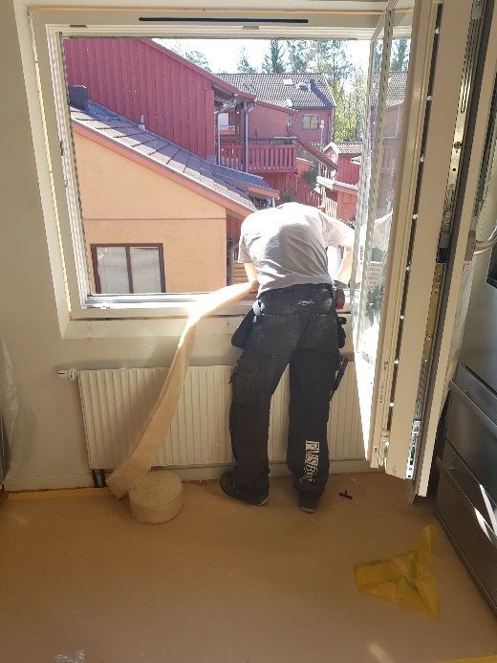
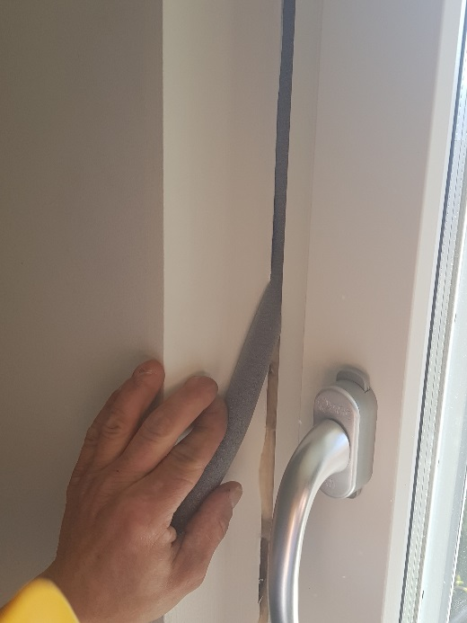
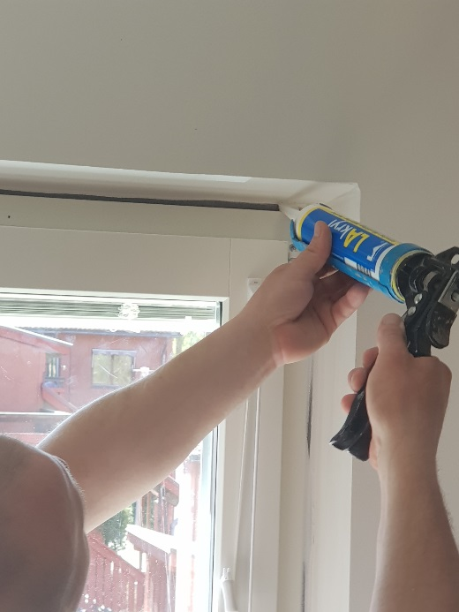
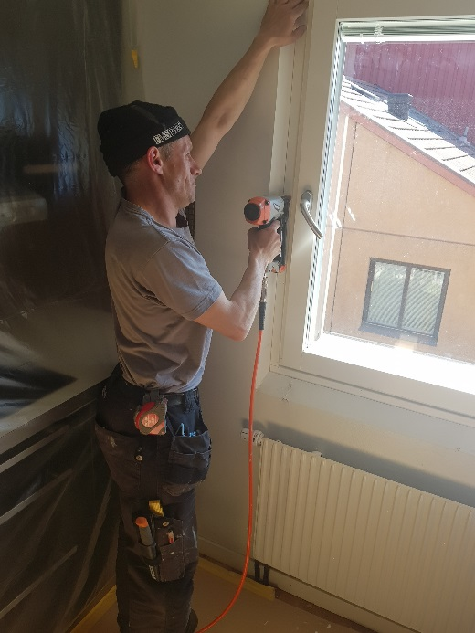
7
Drevning Bottningslist Mjukfog Listning

Slide 9
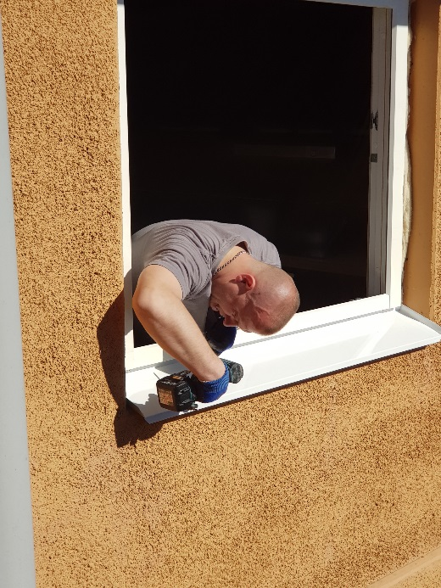
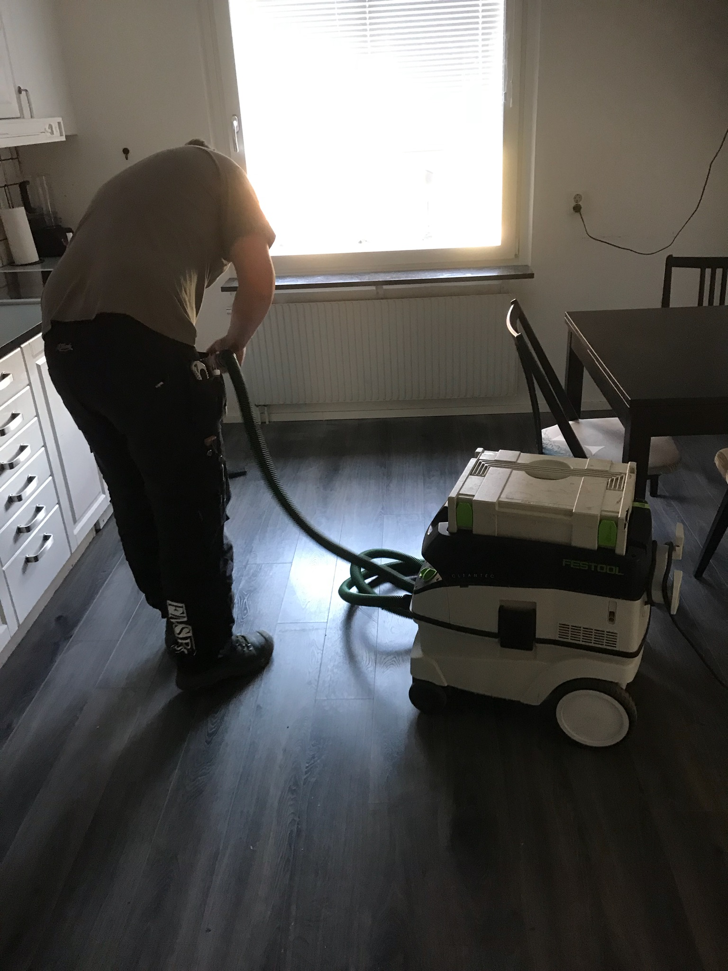
8
Montage fönsterbleck samt städning

Slide 10
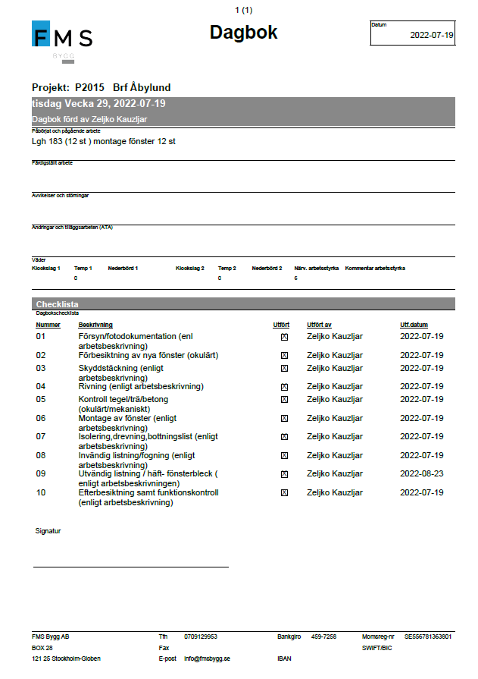
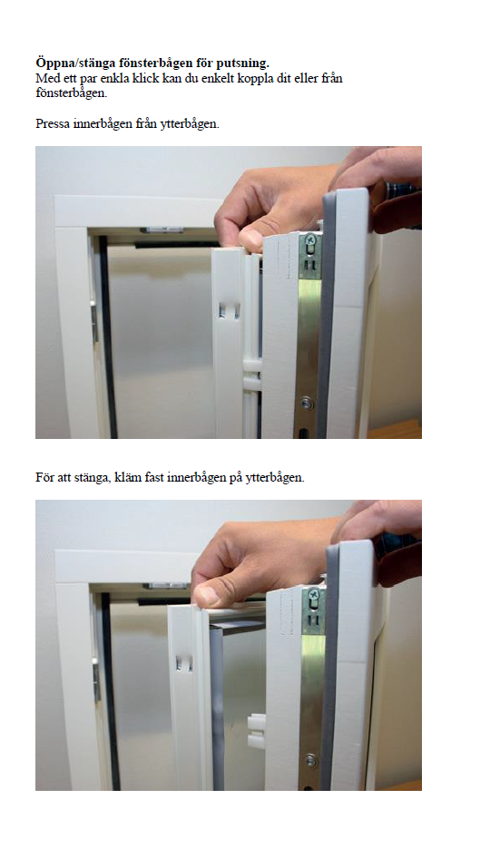
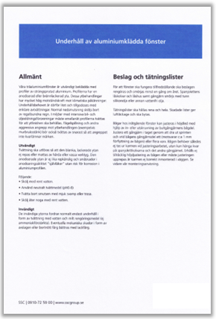
9
Dokumentation

Slide 11
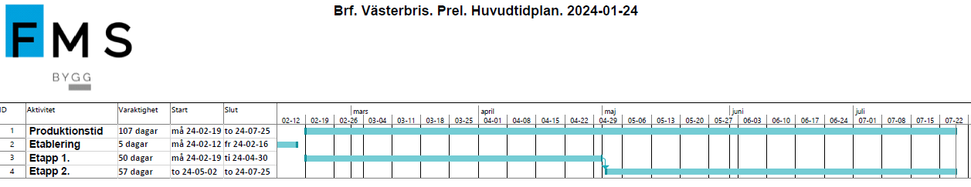
10

